Slide 1
Ф.И. Каган, Е.В. Румянцев, А.П. Новикова
УНИВЕРСИТЕТСКИЕ
СОЦИОКУЛЬТУРНЫЕ ПРОСТРАНСТВА
КАК СРЕДА ДЛЯ ФОРМИРОВАНИЯ
КОМПЕТЕНЦИЙ
Владимирский тракт. 2021

Slide 2
А. Социокультурные пространства ИВГПУ для формирования
у студентов общепрофессиональных компетенций
Актовый зал с подиумом и мультимедийным комплексом на 250 мест – в главном корпусе ИВГПУ.
Конференц-зал с мультимедийным комплексом на 100 мест – в главном корпусе ИВГПУ.
Конференц-зал с мультимедийным комплексом на 50 мест – в учебно-лабораторном корпусе ИВГПУ.
Демонстрационно-выставочный зал «Синергия» на 100 мест с подиумом-трансформером, мультимедийным комплексом, выставочным оборудованием – в главном корпусе ИВГПУ.
Указанные пространства дают возможности для качественного проведения любых фестивалей, конференций, деловых встреч, тренингов, семинаров, дискуссий, защит проектов и выпускных квалификационных работ, занятий в системе ДПО, профориентационных и любых иных мероприятий, как в офлайновом, так и в онлайновом режимах.

Slide 3
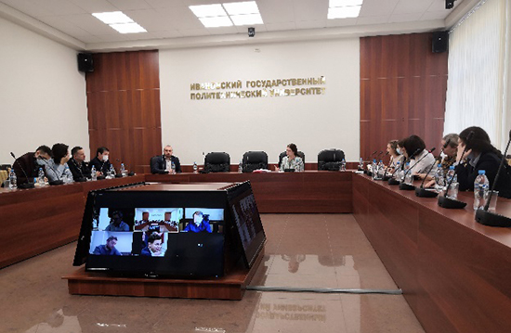
Деловое совещание в конференц-зале УЛК

Slide 4
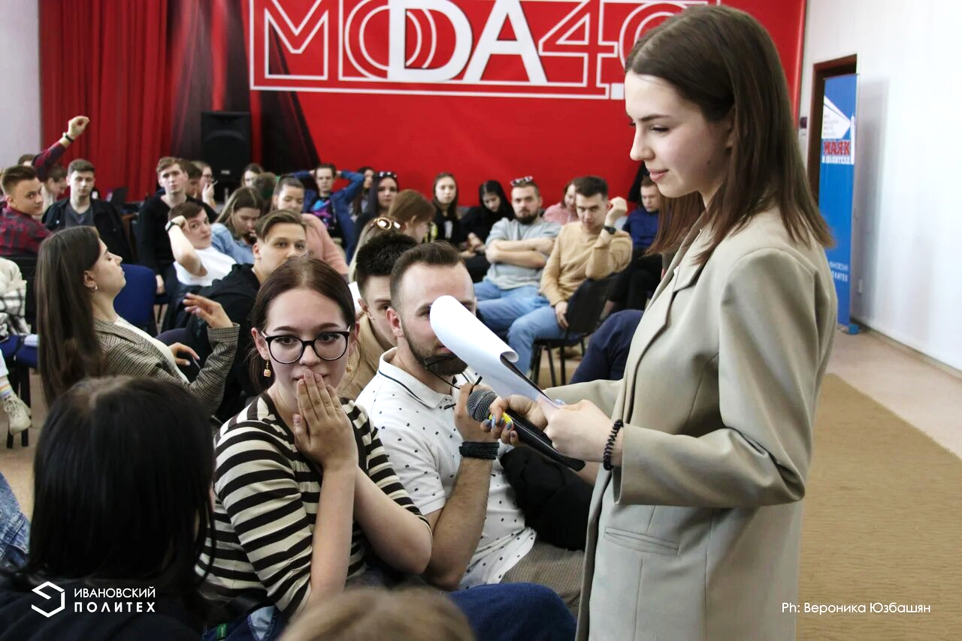
Деловая встреча в конференц-зале главного корпуса ИВГПУ
в рамках фестиваля молодых дизайнеров «Мода 4.0»

Slide 5
Защита дипломного проекта в актовом зале ИВГПУ

Slide 6
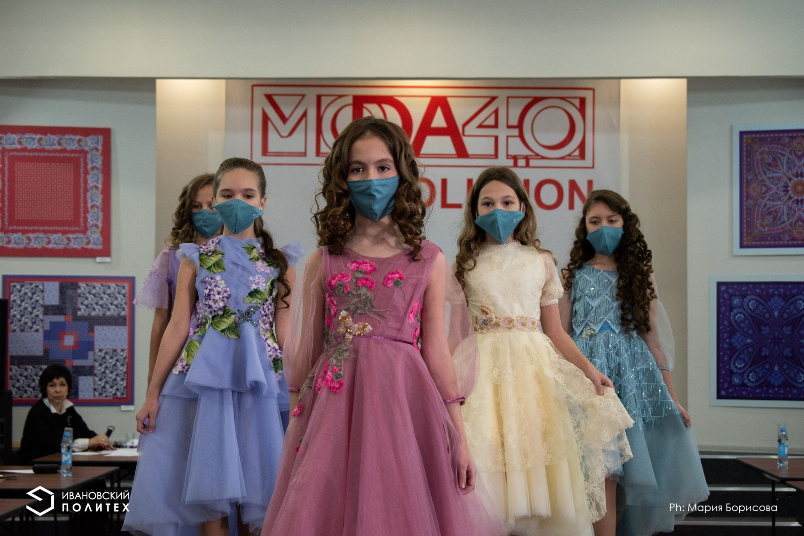
Предварительный конкурсный отбор моделей
участников фестиваля «Мода 4.0 Evolution» в зале «Синергия»

Slide 7
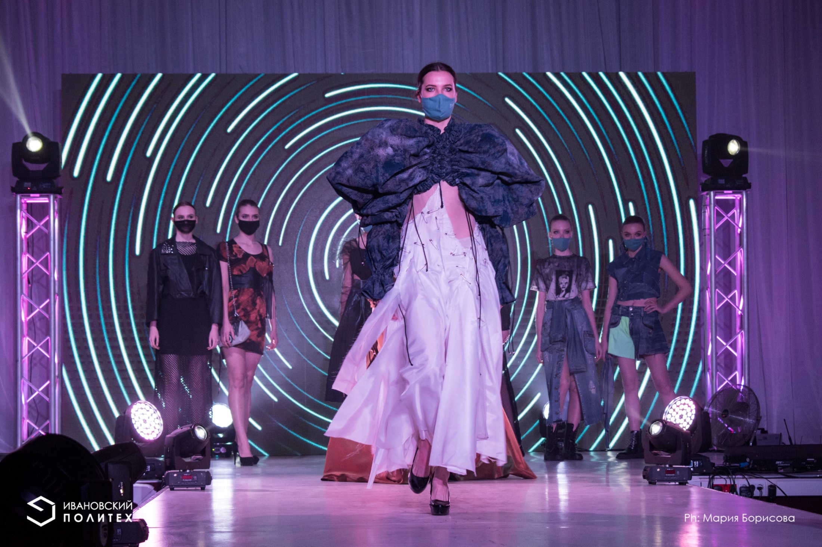
Заключительный гала-показ моделей участников фестиваля
«Мода 4.0 Evolution» в актовом зале

Slide 8
В. Социокультурные пространства ИВГПУ
для формирования профессиональных компетенций студентов
через взаимодействие с ведущими предприятиями региона
Ориентация на работу с ведущими предприятиями реальных секторов экономики Ивановской области.
Проектно-ориентированный подход к организации учебного процесса.
Усилия по выработке методик формирования у студентов гибких компетенций – Soft skills.
Создание в университете 11 базовых кафедр:
Института химии растворов им. Г.А. Крестова РАН.
Крупнейшие российские производители х/б и льносодержащих тканей
«ТДЛ Текстиль», «Шуйские ситцы» и «Галтекс».
Выпускающие спецодежду компании «Исток-Пром» и «Бисер».
Крупной региональной IT-компании «Инвольта».
Строительных компаний «Евразия Групп», «АКБ Сталь» и «Вент Маркет».

Slide 9
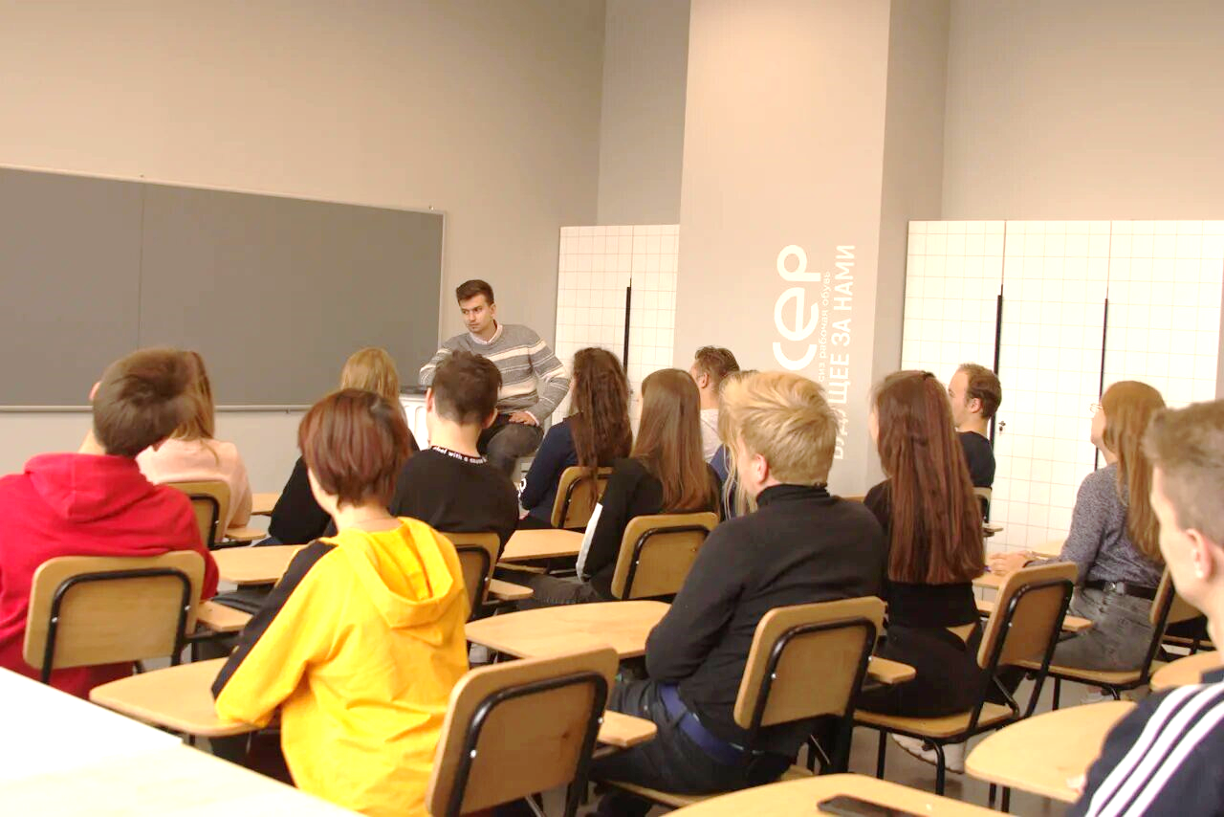
В аудитории базовой кафедры фирмы «Бисер»

Slide 10
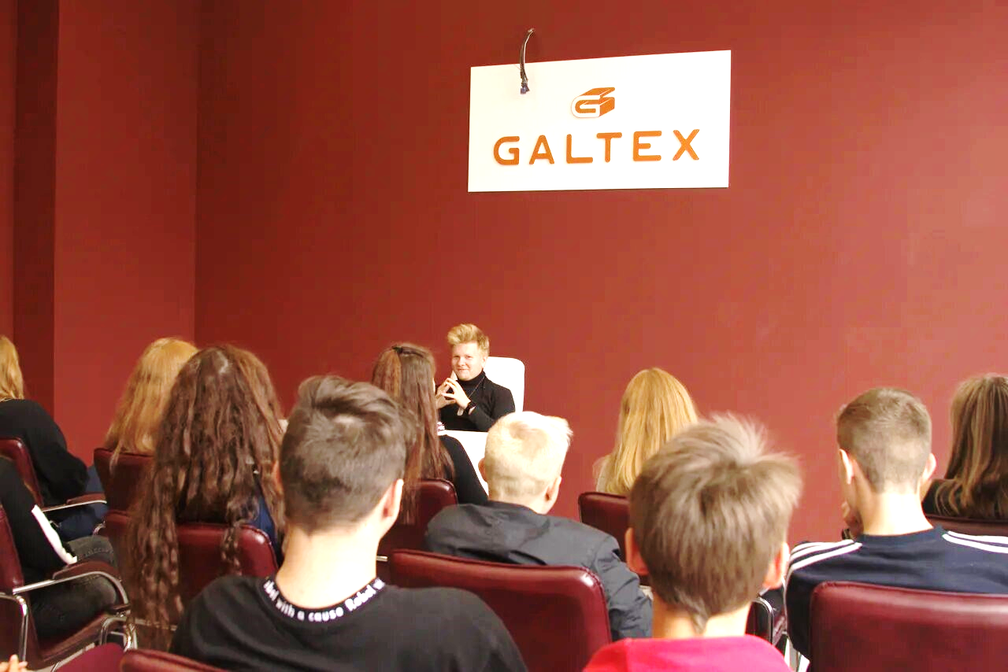
В аудитории базовой кафедры фирмы «Галтекс»

Slide 11
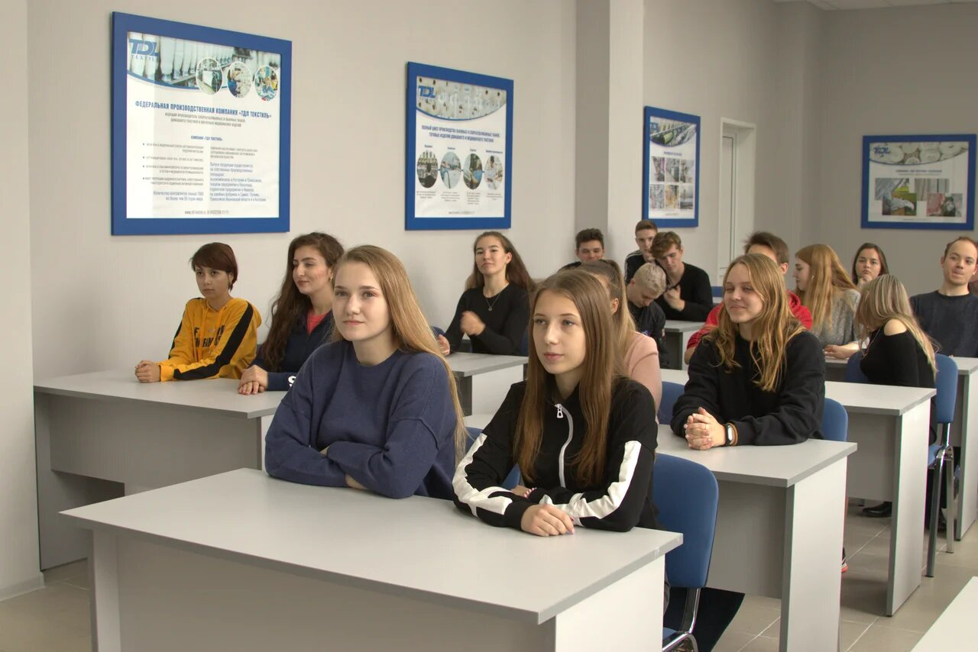
В аудитории базовой кафедры фирмы «ТДЛ Текстиль»

Slide 12
С. Социокультурные пространства ИВГПУ для формирования профессиональных компетенций студентов и работников отраслей
через деятельность в университете «Центра компетенций
текстильной и легкой промышленности»
Центр компетенций создан в УЛК ИВГПУ по предложению отраслевых министерств и при поддержке Правительства Ивановской области в результате существенных реноваций помещений библиотеки.
Центр имеет следующие составляющие:
Коворкинг с отрытым доступом к книжным фондам, с возможностями использования персональных компьютеров и мультимедиа, с отделом редких книг, в том числе и с отраслевой тематикой, которые становятся доступными для читателей.
Лаборатория прядильно-ткацкого производства и Студия цифровой моды с доступом к лицензионным программам для 3D-проектирования одежды и к базе данных одного из ведущих мировых тренд-бюро.
Студия fashion-дизайна и технологий с учебно-производственным участком, оснащенный самым современным швейным оборудованием, и демо-зоной, где демонстрируются ткани ивановских производителей, ключевых партнеров Центра – трикотаж, лен, хлопок, мембранные и смесовые ткани для спецодежды. Здесь же презентуются коллекции модной и стильной одежды, созданные студентами из ивановских тканей и уже внедренные в массовое производство.

Slide 13
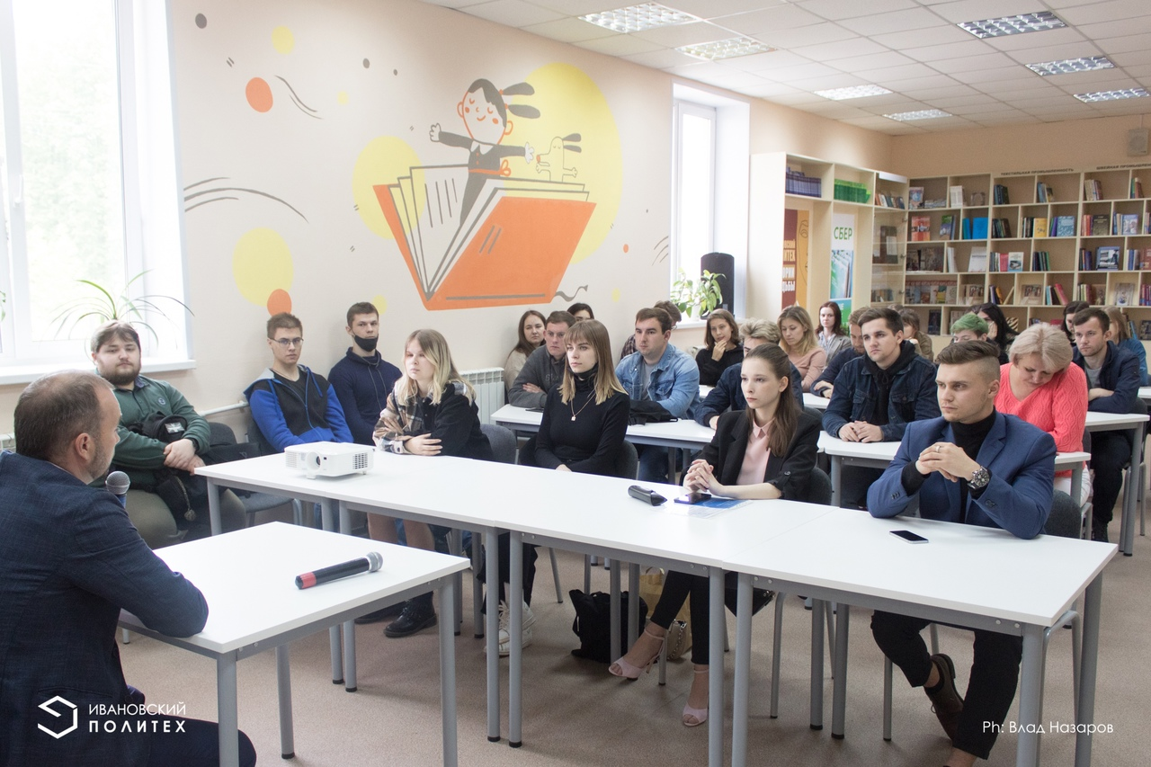
Беседа ректора со студентами о специфике работы в коворкинге

Slide 14
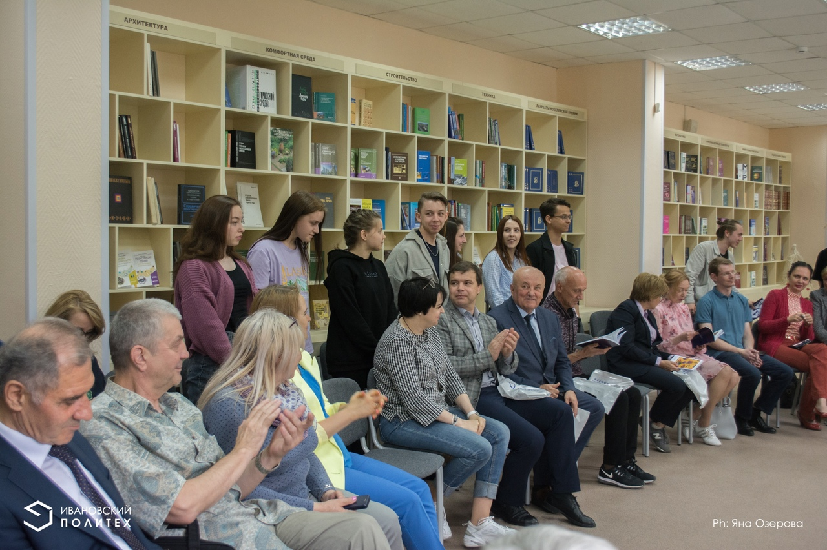
Обсуждение в коворкинге вышедшей из печати книги
«Ивановский политех. Истории и судьбы»

Slide 15
Фонд редких книг

Slide 16
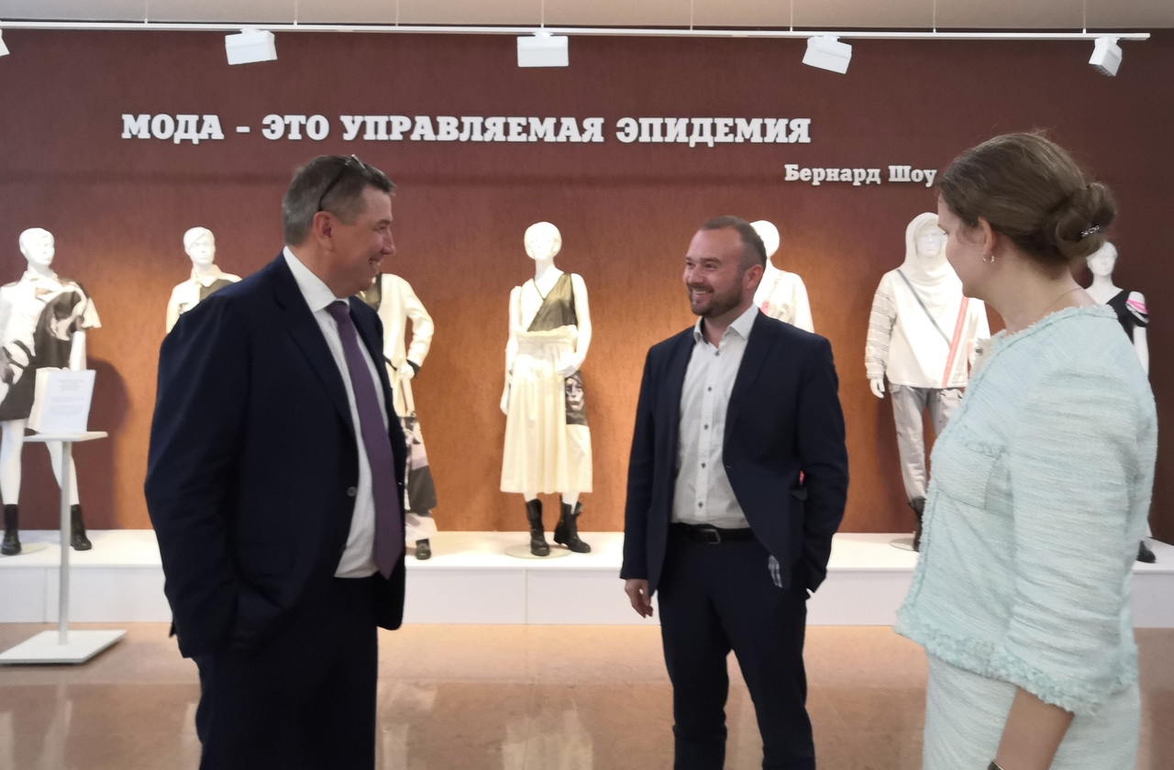
Высокие гости в Центре компетенций
текстильной и легкой промышленности

Slide 17
В студии fashion-дизайна и технологий

Slide 18
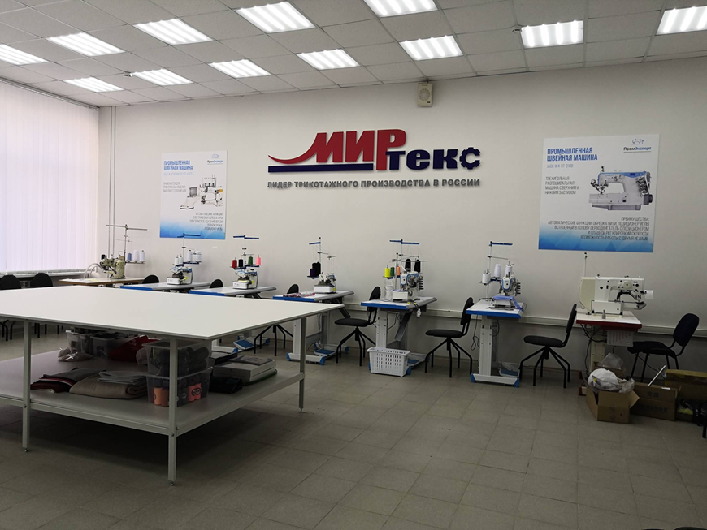
Лаборатория с оборудованием от МирТекс

Slide 19
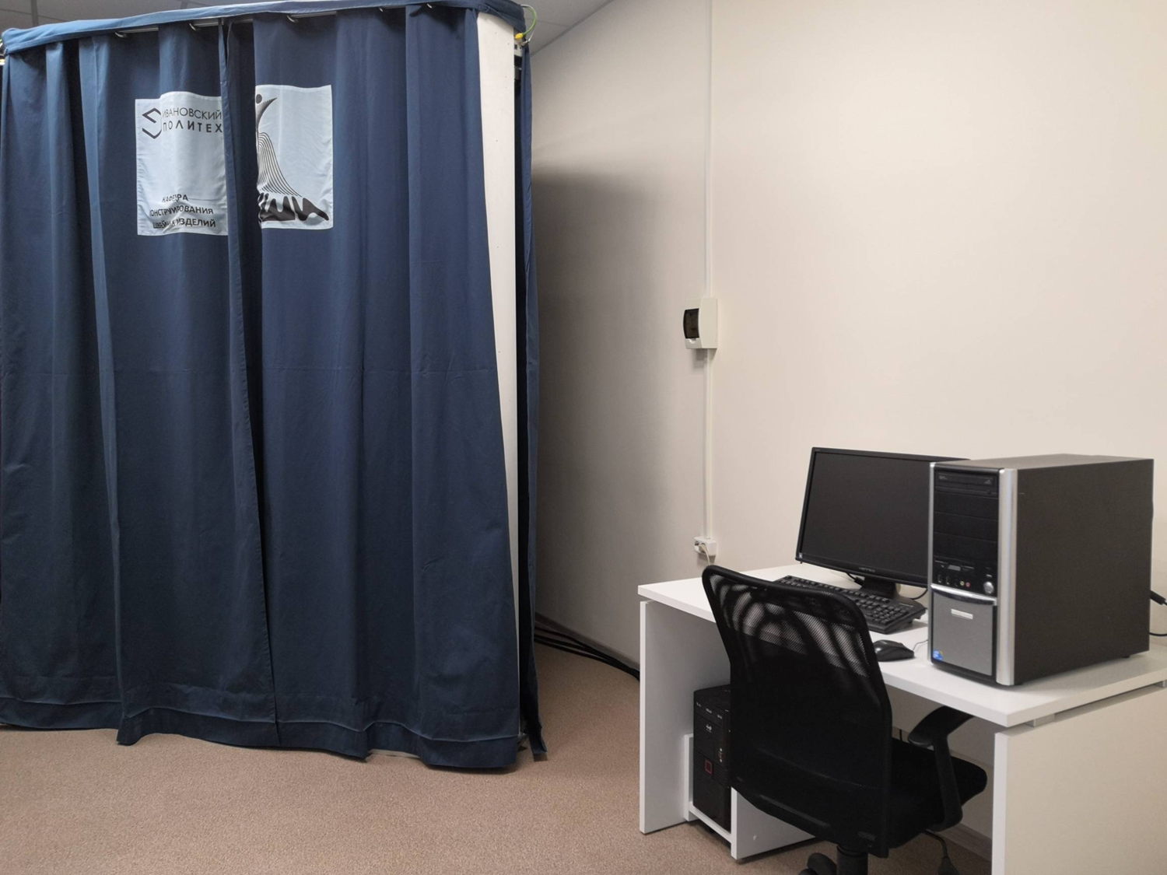
Зона бодисканера

Slide 20
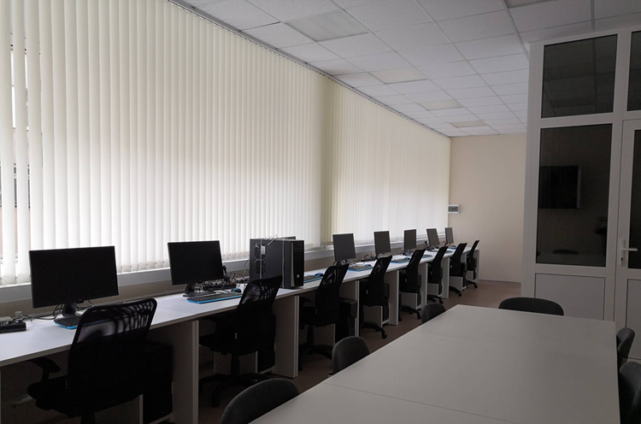
Зона для групповых занятий

Slide 21
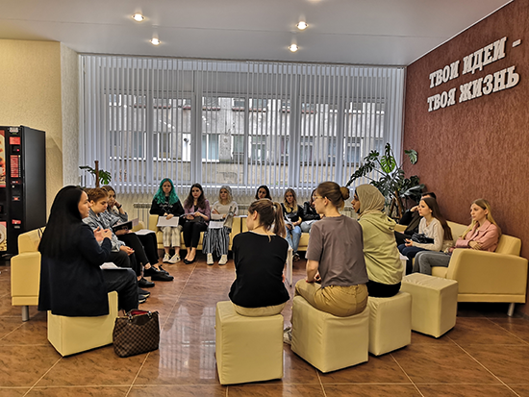
Групповое общение студентов в фойе Центра компетенций

Slide 22
D. Социокультурные пространства ИВГПУ для формирования общекультурных компетенций студентов, школьников, преподавателей сотрудников университета через деятельность специализированных центров и студенческих объединений
Эта структура сложилась в прошлом еще как система гуманизации и гуманитаризации образования. Она продолжает развиваться и трансформироваться в настоящее время.
Эта система в ИВГПУ имеет следующие составляющие.
Культурно-туристский центр «Ювента» с камерным залом на 40 мест, выставочным пространством в 60 кв. м. и мультимедийным комплексом (действует с 1992 года).
Культурно-исторический центр «Наследие» с выставочным пространством в 200 кв. м. и мультимедийным комплексом (действует с 2005 г.).
Выставочно-демонстрационный центр «Синергия» на 100 мест с подиумом-трансформером, мультимедийным комплексом и выставочным пространством в 150 кв. м. (действует с 2015 г.).
Двухзальный спортивный комплекс (действует с 1985 г.).
Студенческий клуб со зрительным залом на 250 мест (действует с 1938 г.).
Региональный волонтерский центр (действует с 2020 г.)

Slide 23
День исторической памяти в ИВГПУ. 2018 г.

Slide 24
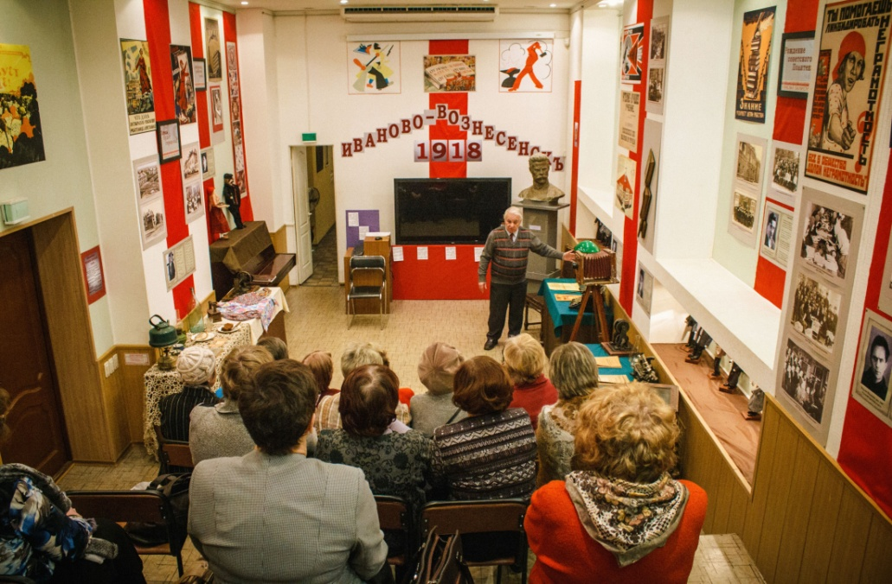
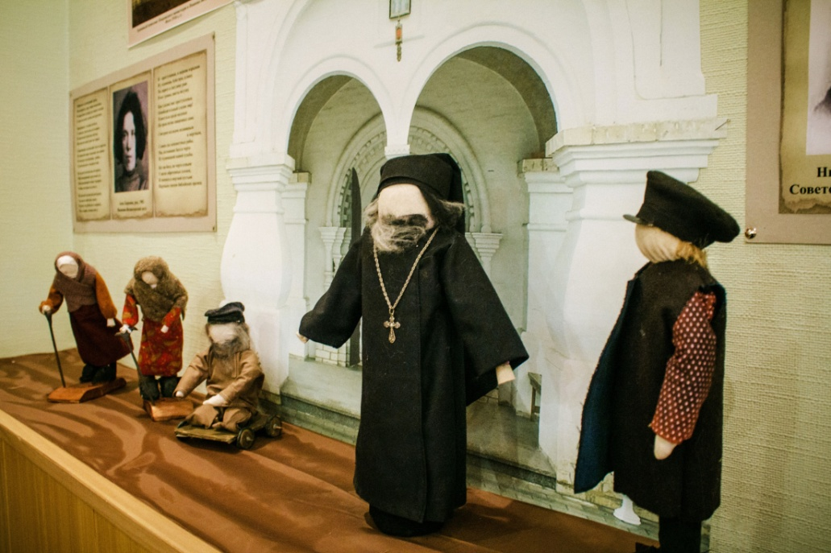
Центр «Ювента». Экспозиция посвященная городу Иваново-Вознесенску в 1918 г., в переходный период его истории. 2018 г.

Slide 25
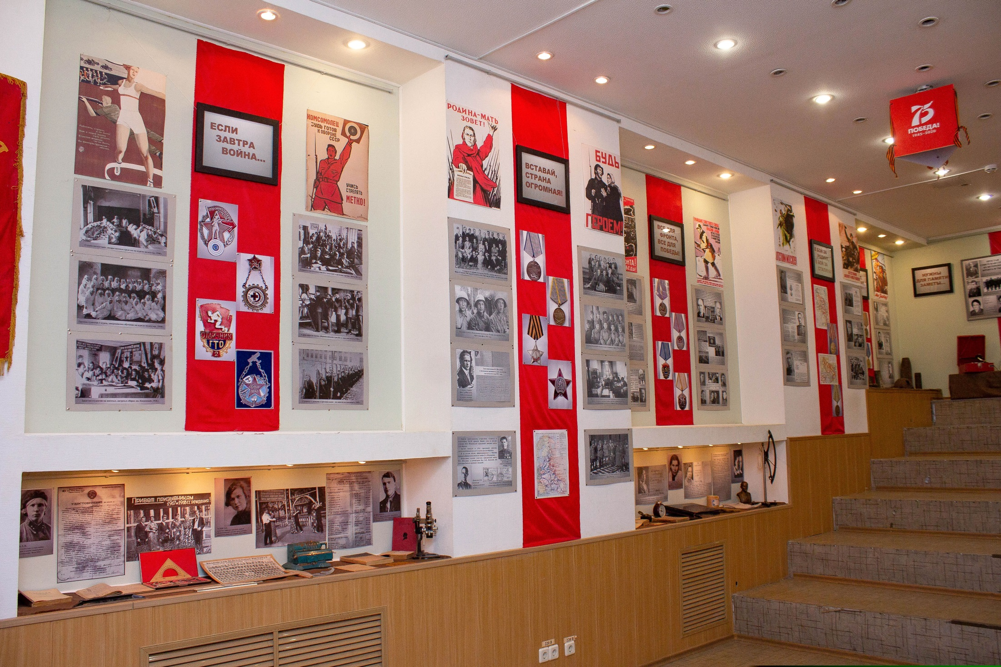
Центр «Ювента». Фрагмент экспозиции к 75-летию Победы. 2020 г.

Slide 26
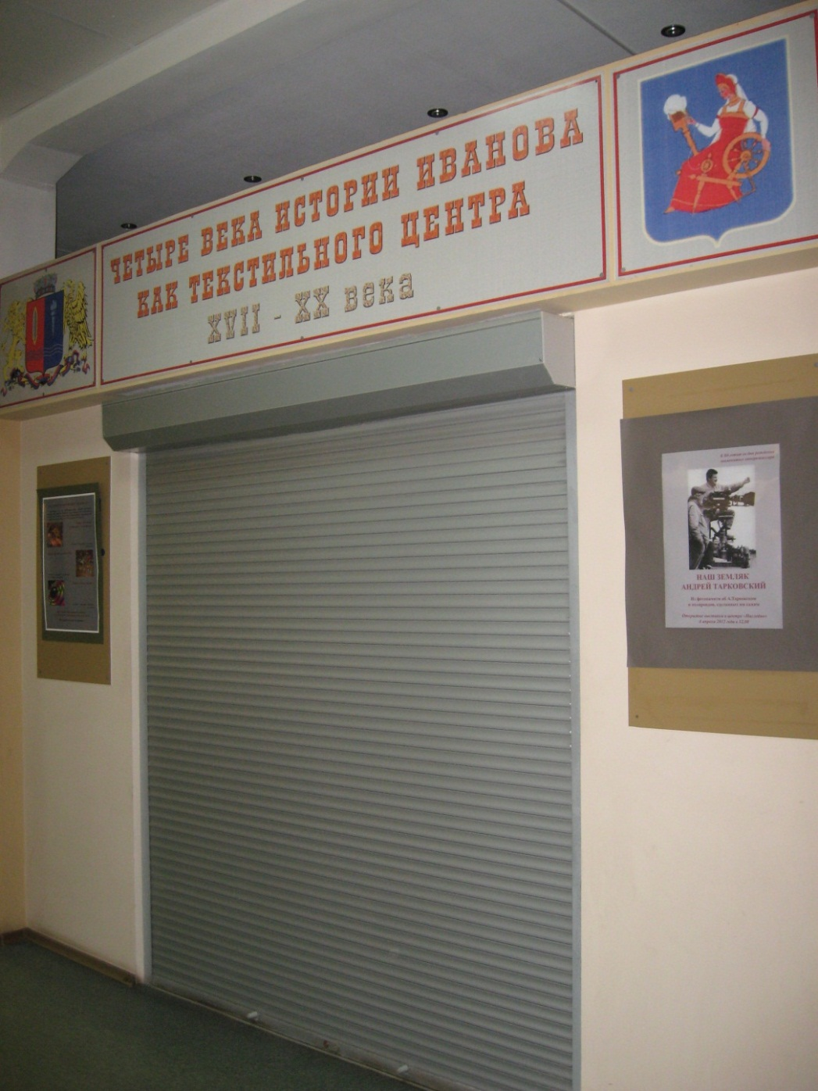
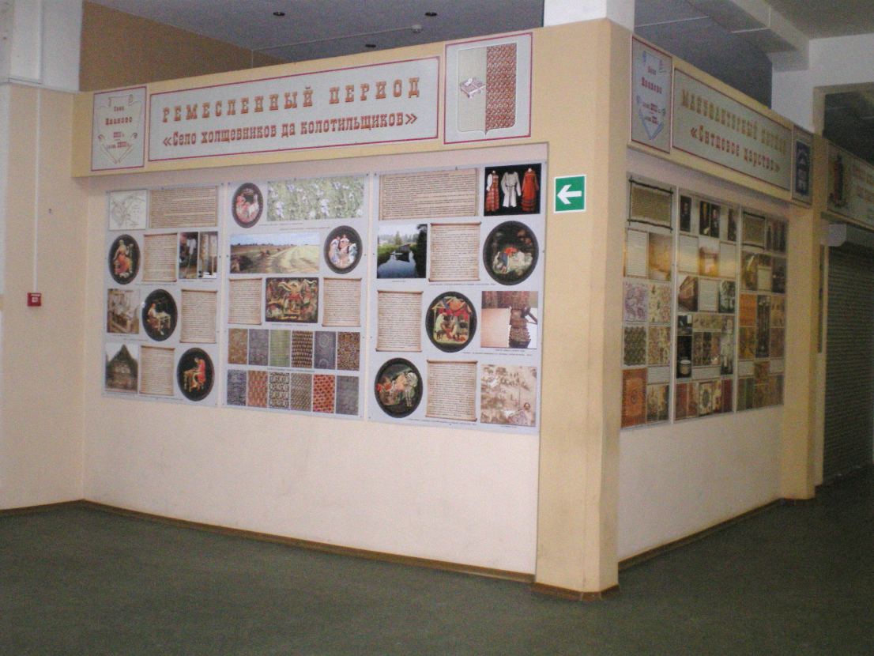
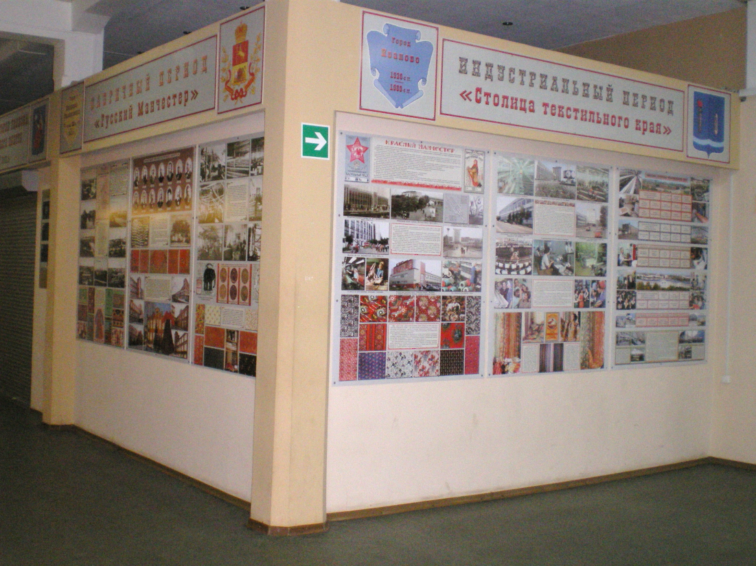
Культурно-исторический центр «Наследие».
Наружная экспозиция

Slide 27
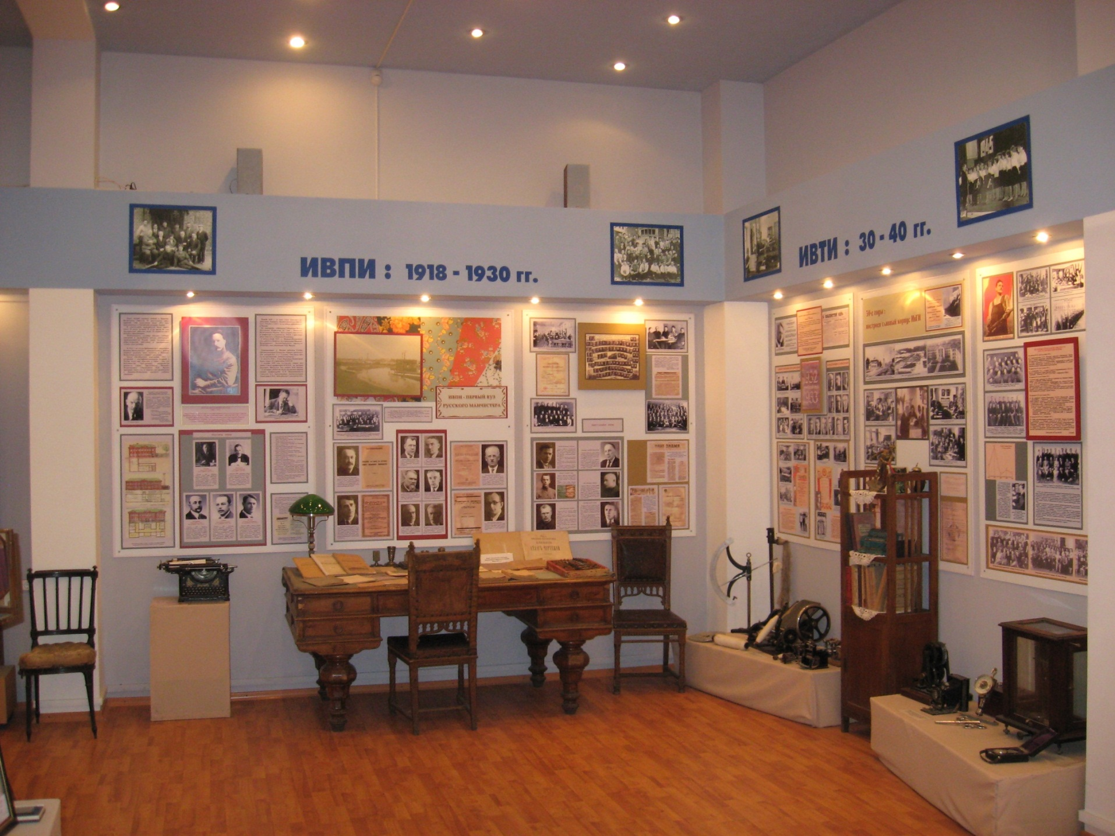
Культурно-исторический центр «Наследие». Фрагмент экспозиции по истории вуза.

Slide 28
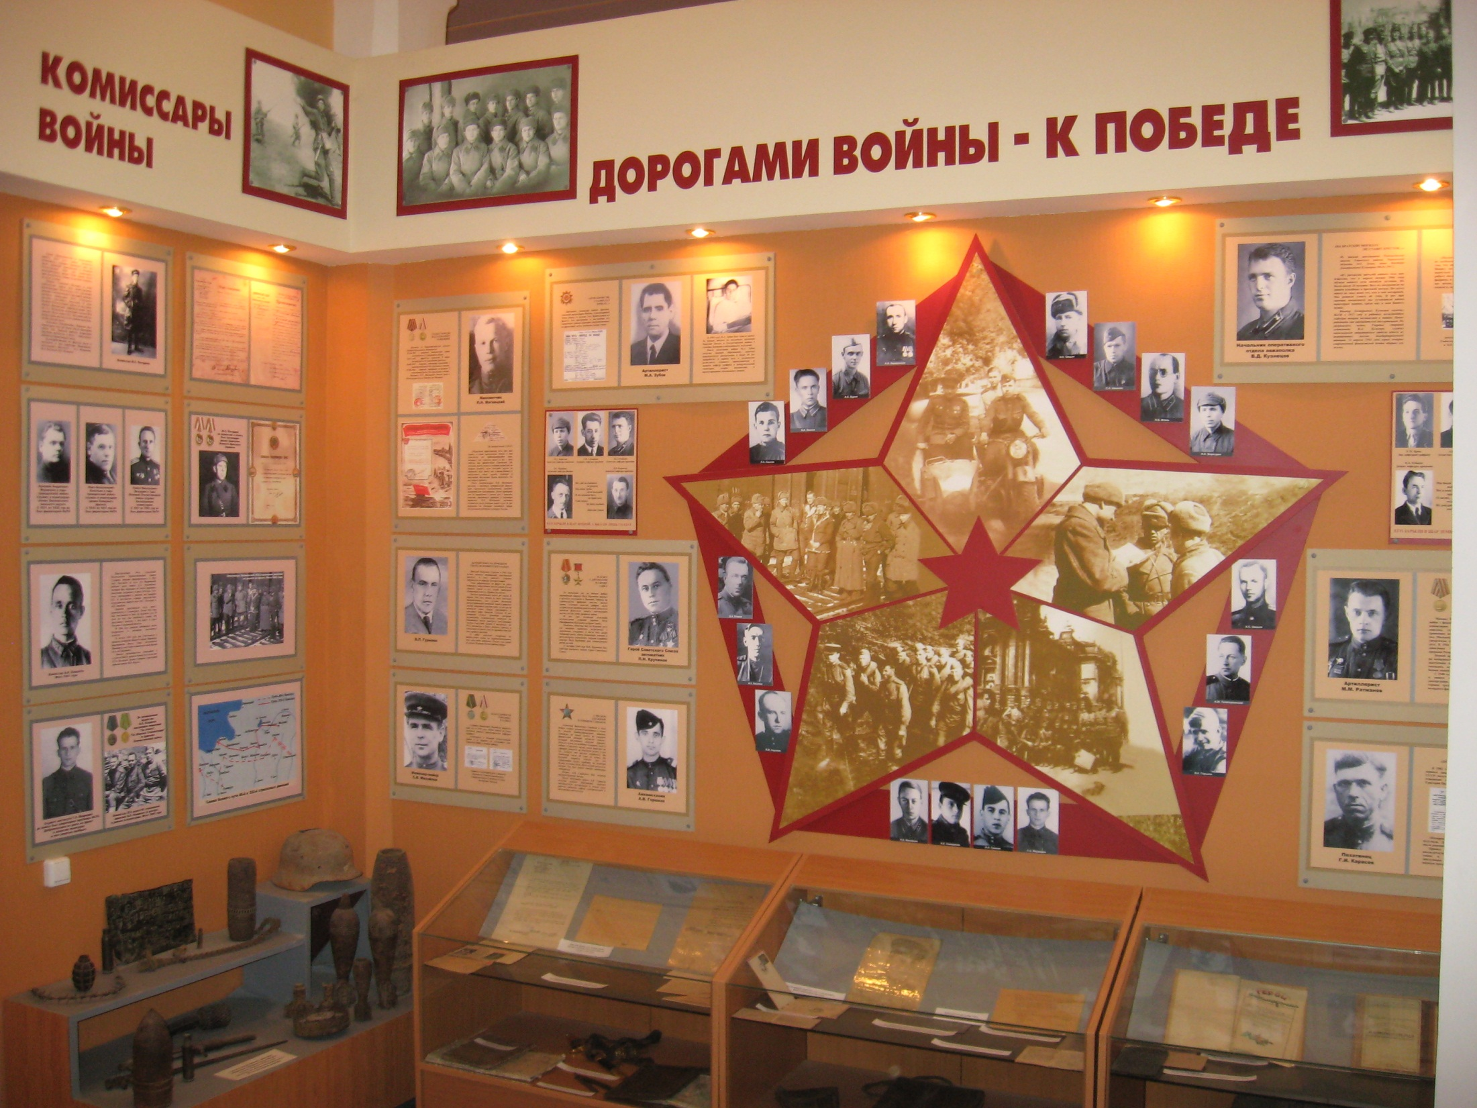
Культурно-исторический центр «Наследие». В зале боевой славы.

Slide 34
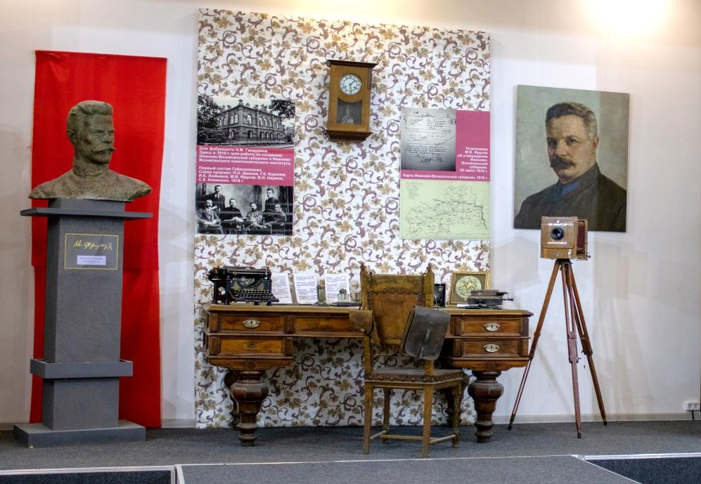
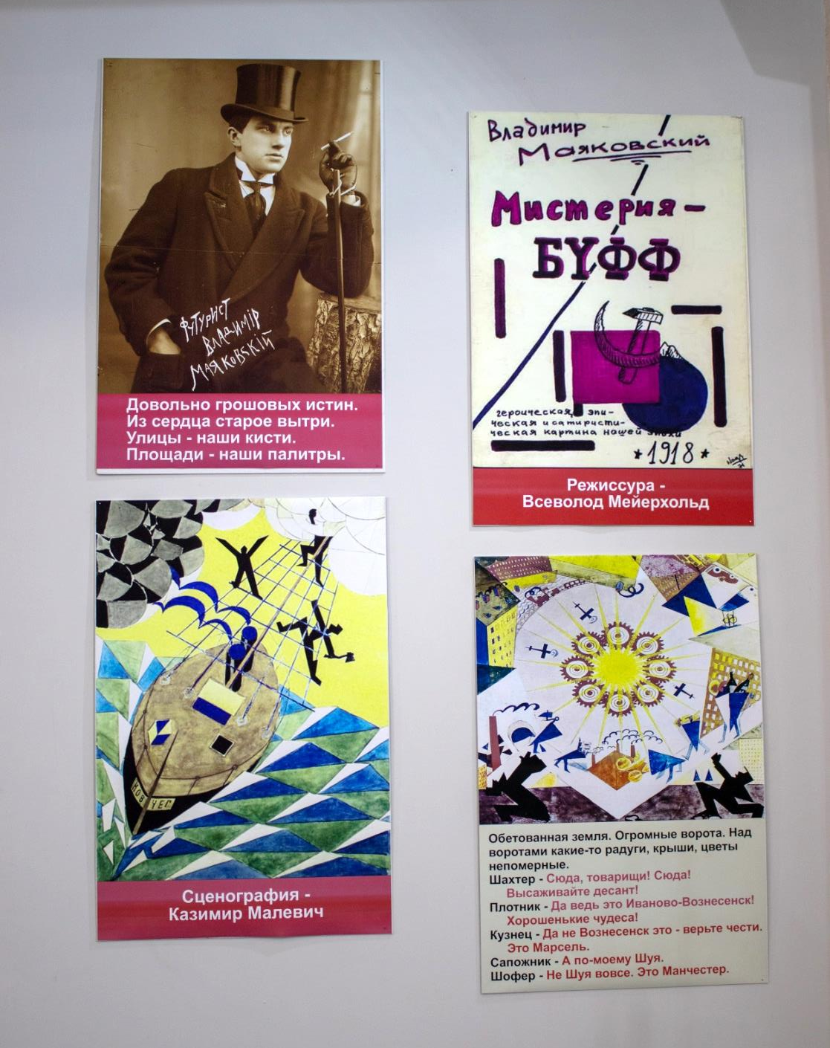
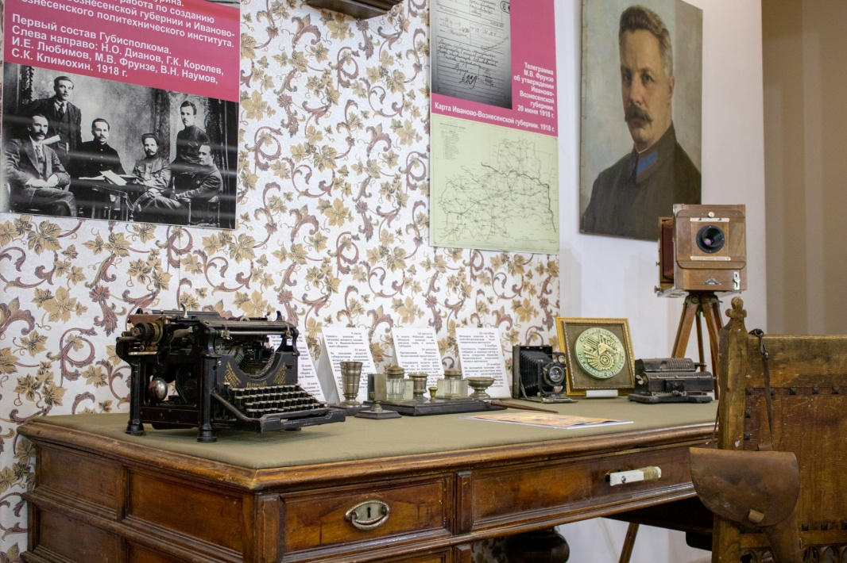
Сейчас в работе выставка «Иваново: звездные часы истории», посвященная отмечаемому в этом году 150-летию города Иванова

